Slide 1
5章 センサーの使い方

Slide 2
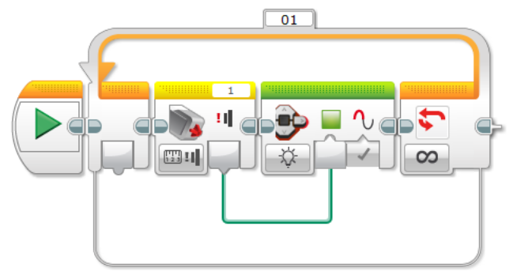
EV3-SWのプログラム
①
②
③
「測定，状態」
「押された」
図5.3 タッチセンサーによりステータスライトを点灯させるプログラム
Notes:
このプログラムは、インテリジェント ブロック ステータス ライトをオレンジ色でオンにし、カラー センサーが 50 を超える周辺の光の強さを検出すればそのオンとオフのパルスを発信します。

Slide 3
ブロック①：タッチセンサーブロックで「ポート：1」「モード：測定・状態」を設定します．これにより，「状態：タッチセンサーの状態（離れた：0，押された：1，バンプした：2）」を出力します．
ブロック②：インテリジェントブロック ステータスライトブロックで「モード：オン」を設定します．タッチセンサの状態の値をインテリジェントブロック ステータスライトブロックの色入力（0：緑，1：オレンジ，2：赤）へロジックデータワイヤーで接続します．これによりインテリジェントブロックのステータスライトが，タッチセンサの状態に対応した色で光ります．
ブロック③：ループブロックで「モード：無限」を設定します．これにより，ループブロック内のブロック①②の処理を無限に繰り返します．

Slide 4

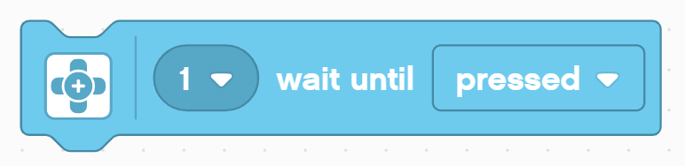
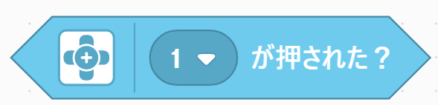

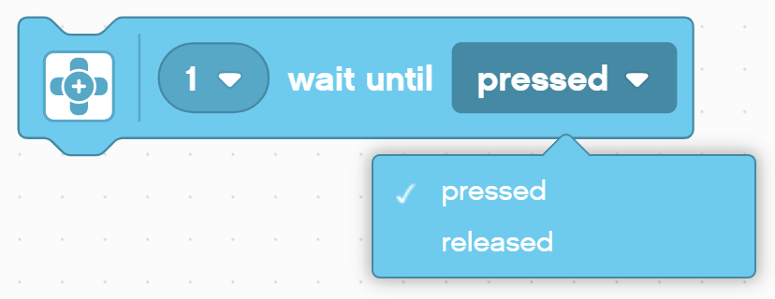
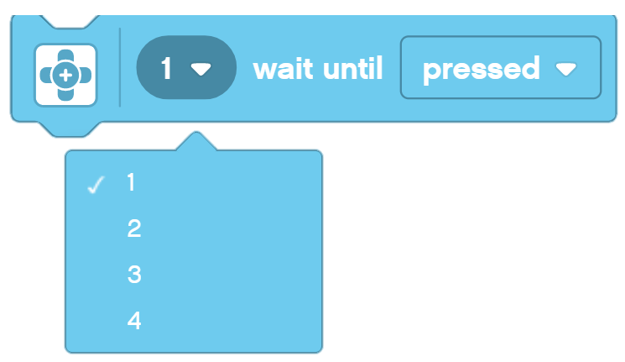
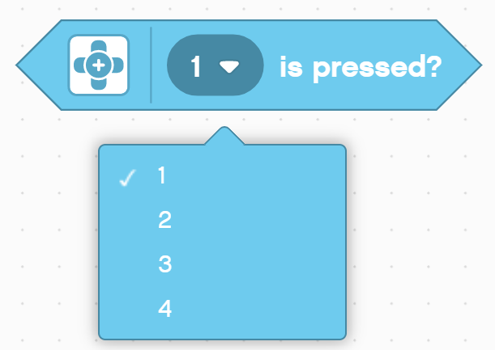
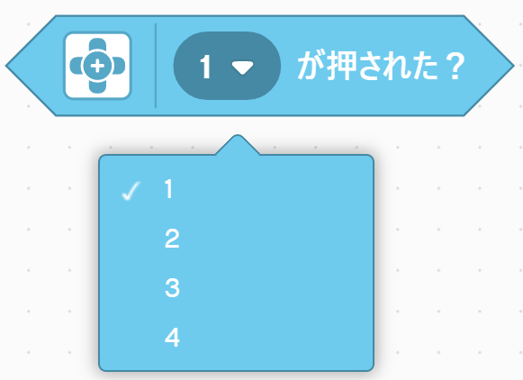
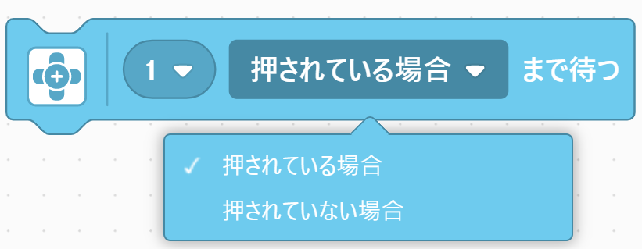
EV3-Classroomのタッチセンサのブロック
ポートセレクタ
モードセレクタ
ポートセレクタ

Slide 5
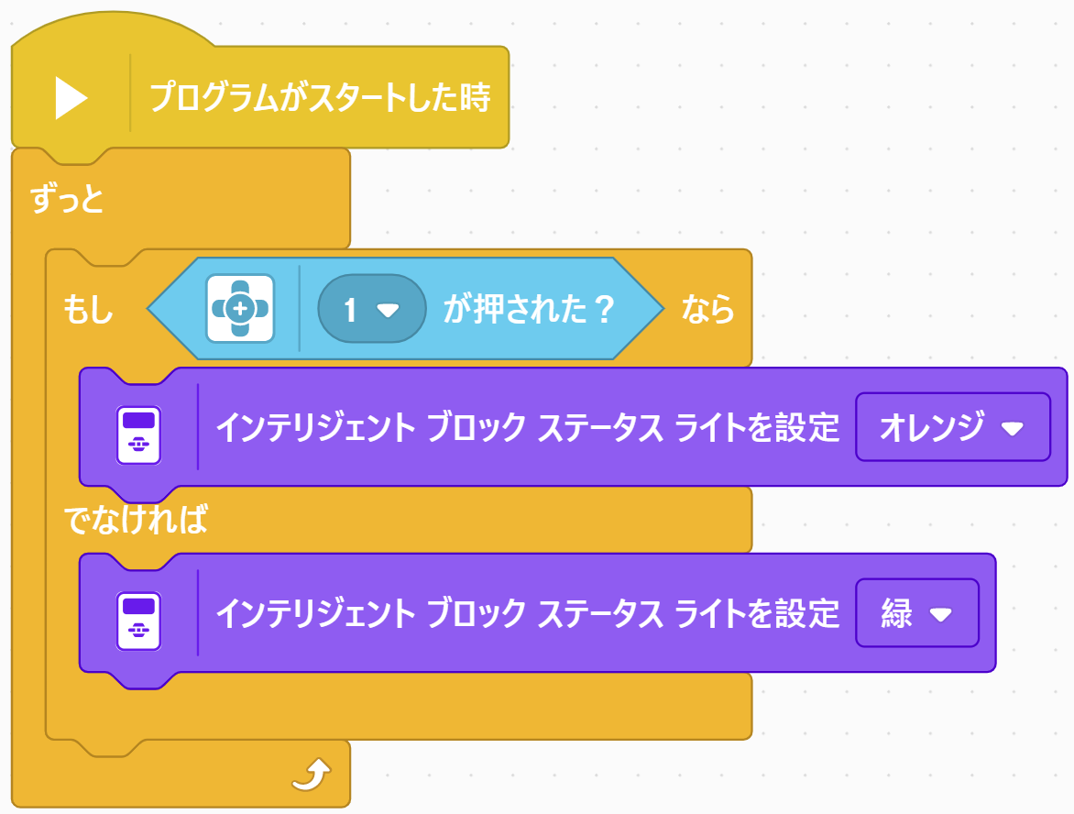
EV3-Classroomのプログラム
① 無限に繰り返す処理
② 場合分けの処理
③ ポート1に接続されたタッチセンサ
が押されたかどうかを調べる
④ 押されたとき，ステータスライトを
オレンジ色で光らせる．
⑤ 押されてないとき，ステータスライ
トを緑色で光らせる．
①
③
②
④
⑤
図 5.3 タッチセンサーによりステータスライトを点灯させるプログラム

Slide 6
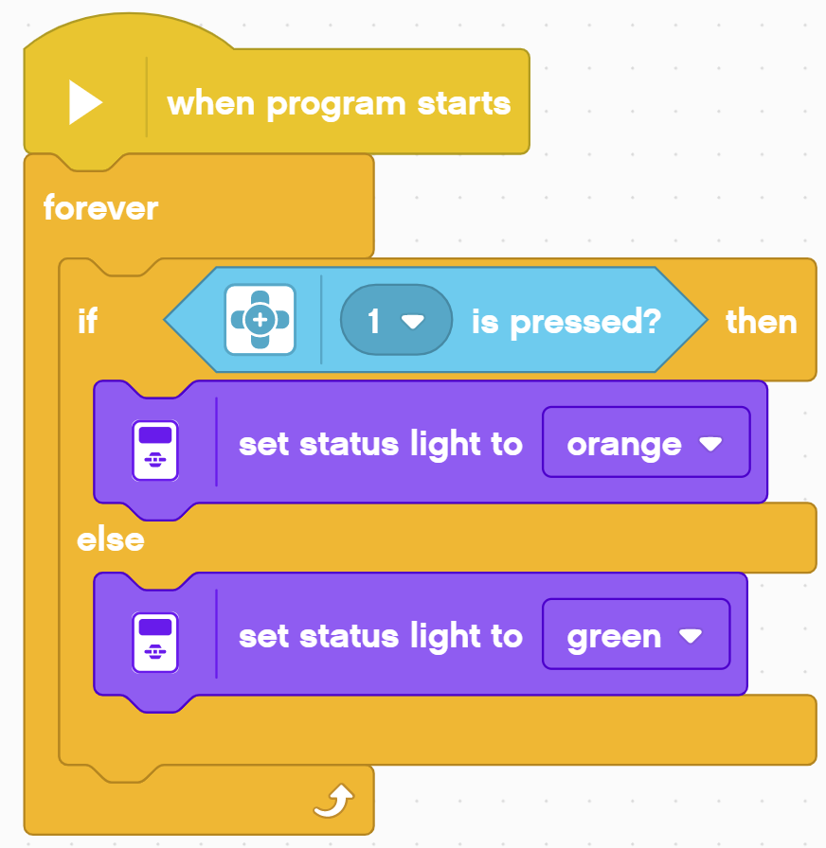
①
③
②
④
⑤

Slide 7
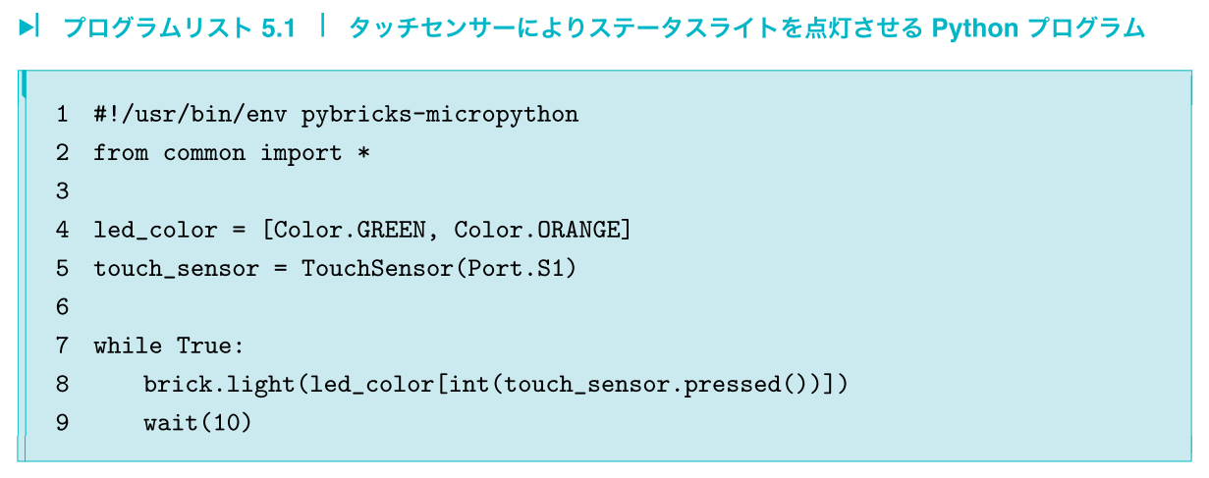
MicroPython ver.1のプログラム

Slide 8
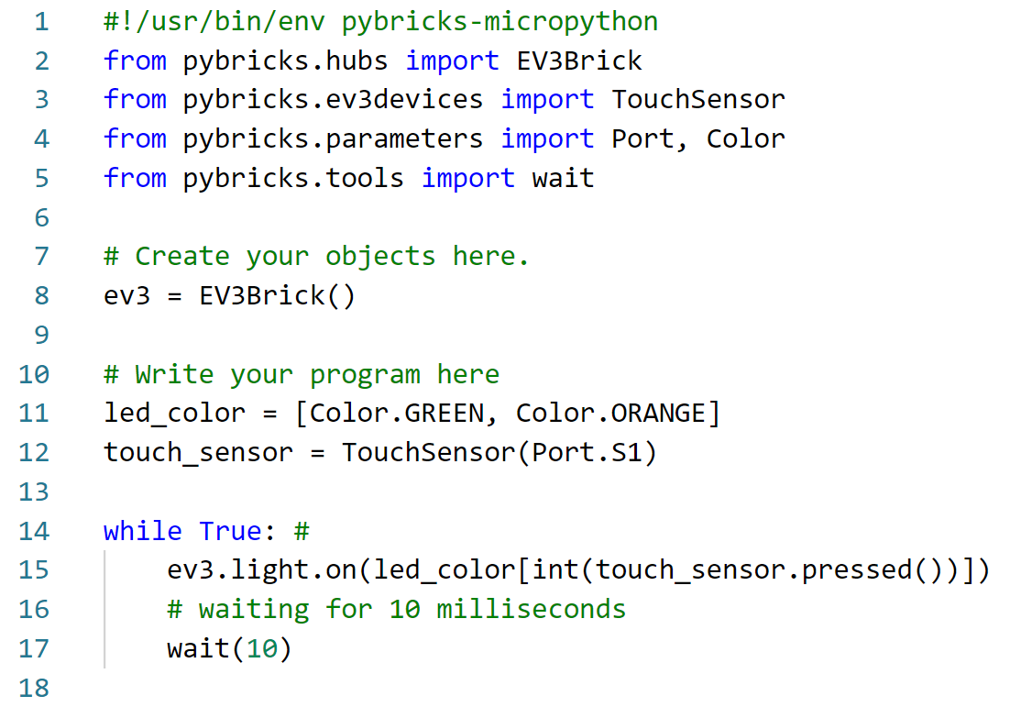
MicroPython ver.2のプログラム
プログラムリスト5.1 タッチセンサーによりステータスライトを点灯させる Python プログラム

Slide 9
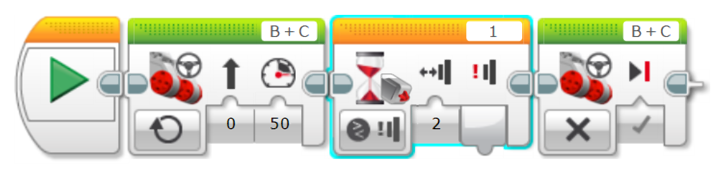
EV3-SWのプログラム
①
②
③
「バンプ」
「タッチセンサ，比較，状態」
図5.5 前進するロボットをタッチセンサーにより停止するプログラム
Notes:
ロボットを直進させて手でタッチセンサに触れるとその場で止まるプログラム
このプログラムでは、ロボットは前方に動きます。タッチ センサーが押されると、ロボットは停止します。

Slide 10
ブロック①：ステアリングブロックで，「ポート：B,C」「モード：オン」「ステアリング：0」「パワー：50」を設定します．これによりロボットを前進させます．このとき，モーターは出力ポート B と C に接続しておきます．
ブロック②：待機ブロックで，「ポート：1」「モード：タッチセンサー・比較・状態」「状態の値：2」を設定します．これにより入力ポート 1 に接続されたタッチセンサーがバンプするまで待機させます．
ブロック③：ステアリングブロックで，「ポート：B,C」「モード：オフ」「ブレーキ方法：真」を設定します．これにより，タッチセンサーがバンプしたあとに，出力ポート B と Cに接続してあるモーターにブレーキをかけてロボットを停止させます．

Slide 11
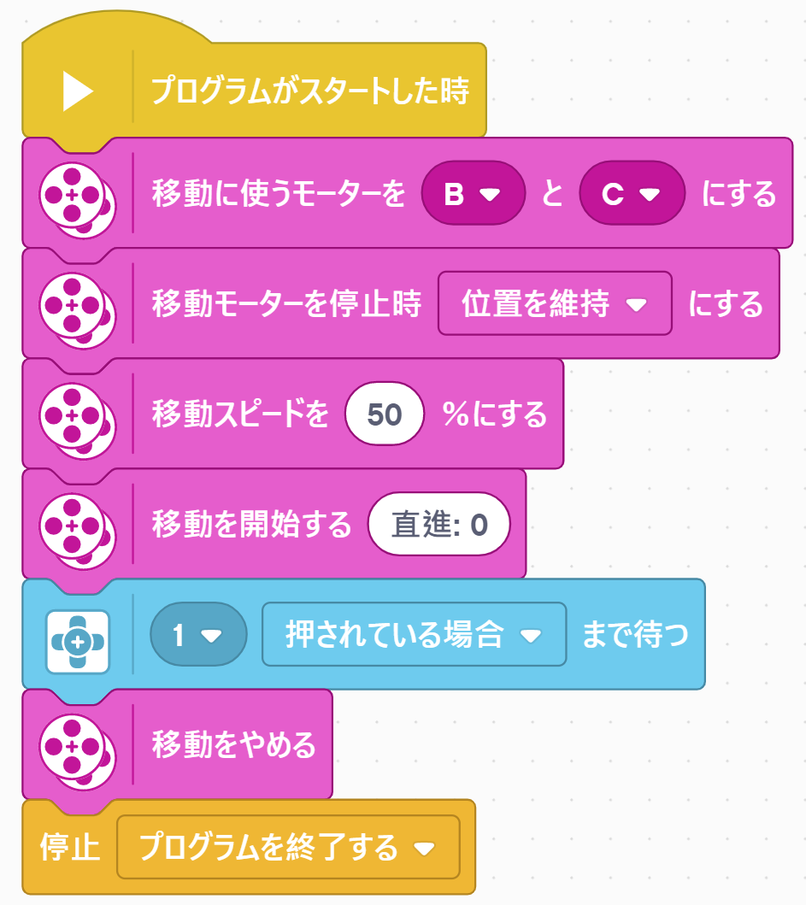
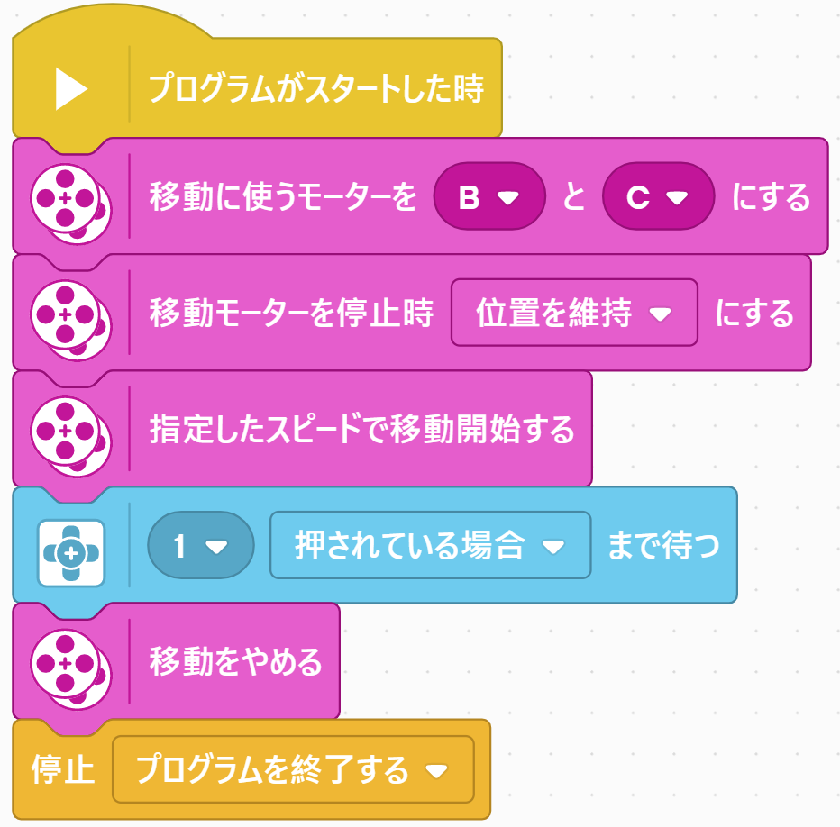
EV3-Classroomのプログラム
① モータ停止時にホールド状態にする設定
② モータの速度を設定する
③ ２つのモータで直進するように回転
を開始する．
④ ポート1に接続されたタッチセンサが押
されるまで待機する．
⑤ 2つのモータを停止する．
①
②
③
④
⑤
図5.5 前進するロボットをタッチセンサーにより停止するプログラム

Slide 12
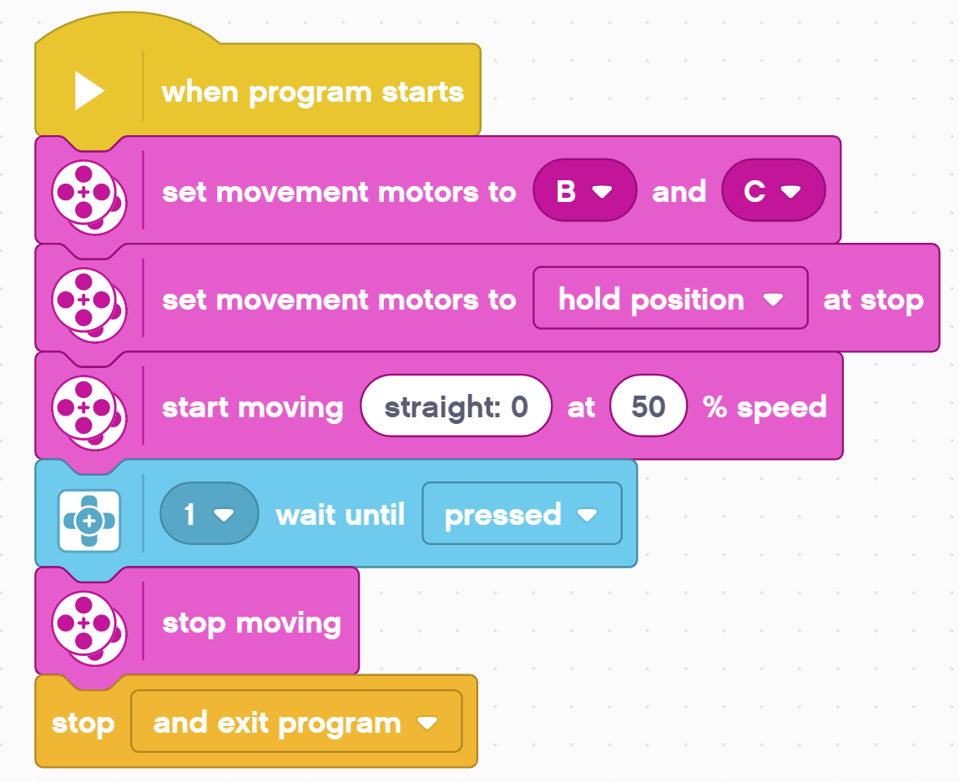
①
②
③
④
⑤

Slide 13
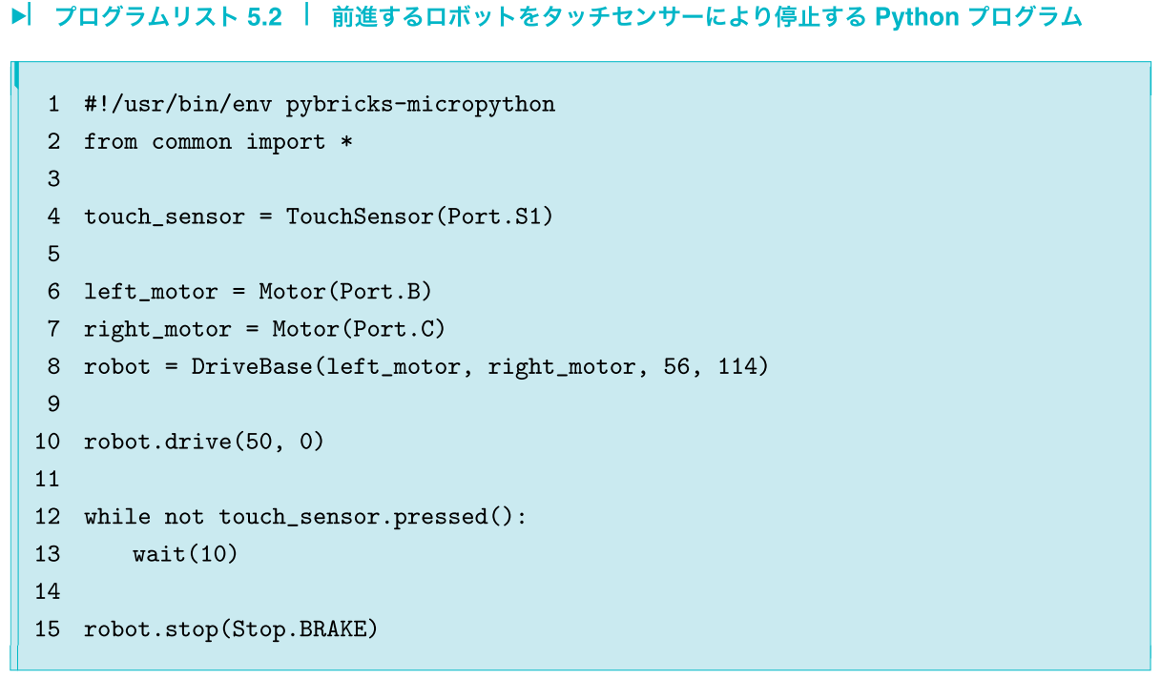
MicroPython ver.1のプログラム

Slide 14
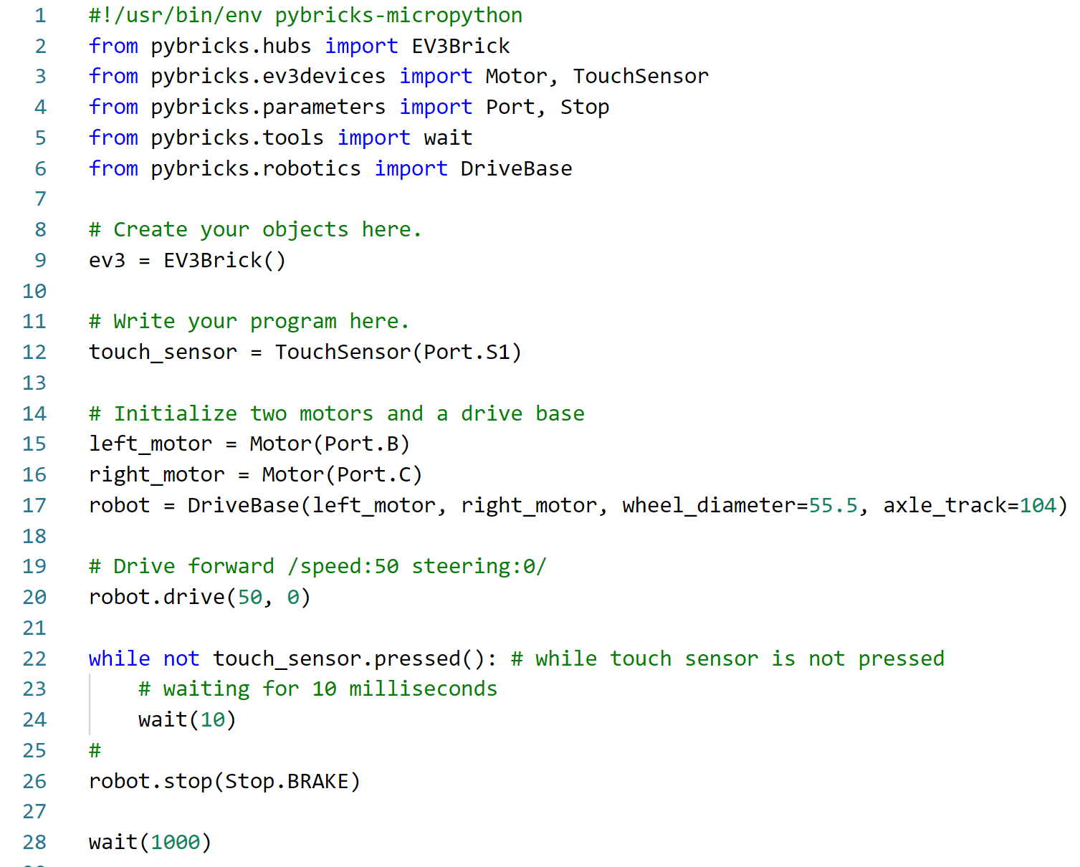
MicroPython ver.2のプログラム
プログラムリスト5.2 前進するロボットをタッチセンサーにより停止する Python プログラム

Slide 15
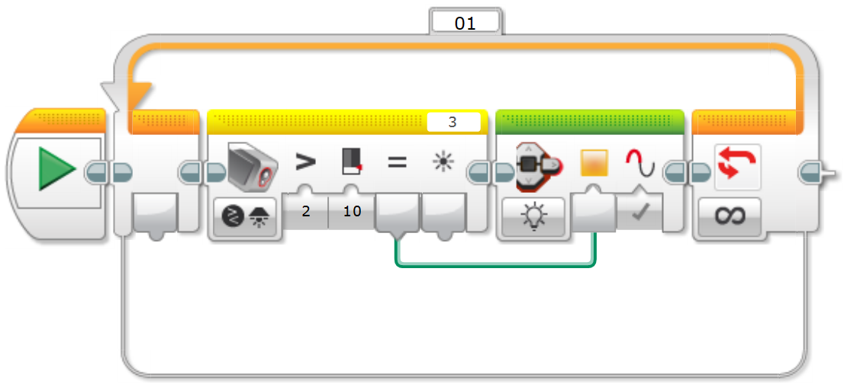
EV3-SWのプログラム
①
ポートセレクタ
②
③
「しきい値」
「比較 ，周辺光の強さ」
「比較タイプ（～超過）」
「比較の結果の真・偽」
図5.7 カラーセンサーによりステータスライトを点灯させるプログラム
Notes:
このプログラムは、インテリジェント ブロック ステータス ライトをオレンジ色でオンにし、カラー センサーが 50 を超える周辺の光の強さを検出すればそのオンとオフのパルスを発信します。

Slide 16
ブロック①：カラーセンサーブロックで，「ポート：3」「モード：比較・周辺光の強さ」「比較タイプ：＞（超過）」「しきい値：10」を設定します．これにより，カラーセンサーが検出した周辺の光の強さが 10 を超えたときに，「比較結果：真」「照明：検出した光の強さ」が出力されます．
ブロック②：インテリジェントブロック ステータスライトブロックで「モード：オン」を設定します．比較の結果の真・偽の値をインテリジェントブロック ステータスライトブロックの色入力（0：緑，1：オレンジ，2：赤）へロジックデータワイヤーで接続します．これによりインテリジェントブロックのステータスライトが，比較の結果の真・偽の値に対応した色で光ります．
ブロック③：ループブロックで「モード：無限」を設定します．これにより，ループブロック内のブロック①②の処理を無限に繰り返します．

Slide 17
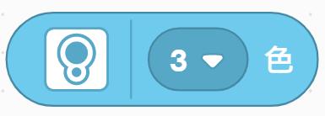


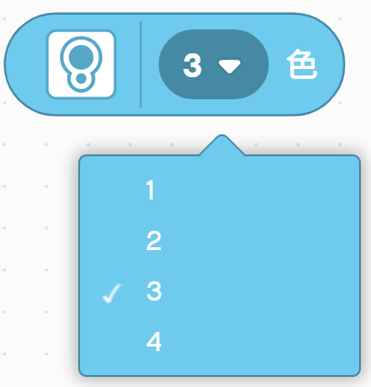
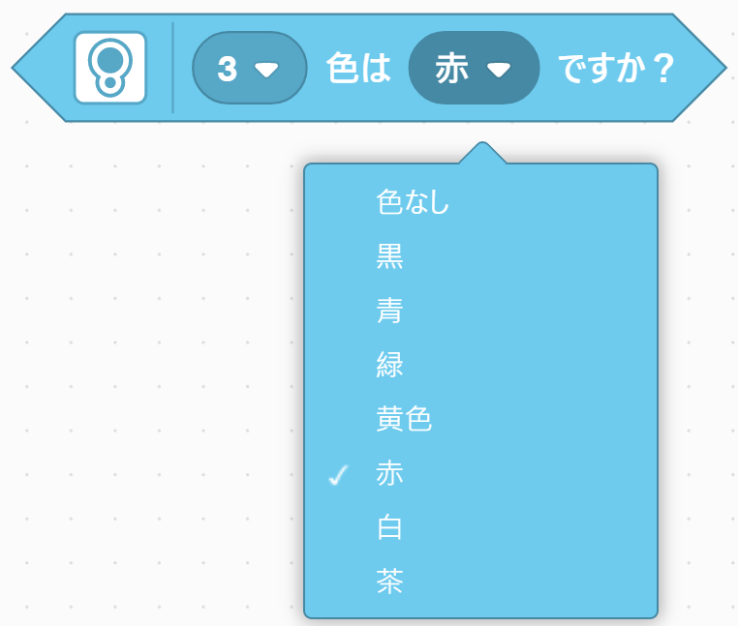
EV3-Classroomのカラーセンサのブロック

Slide 18
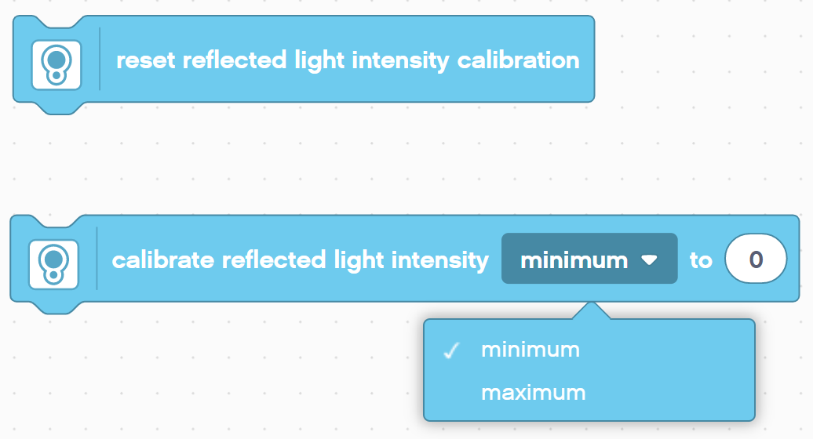
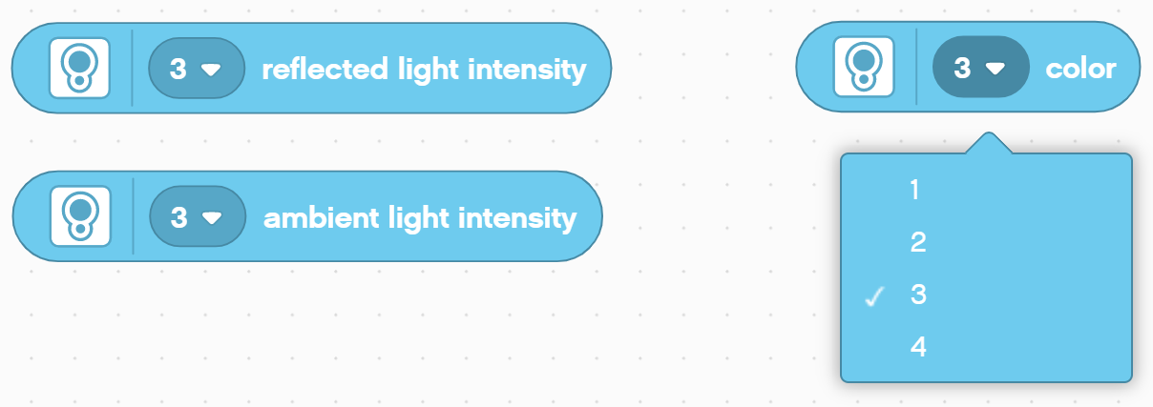
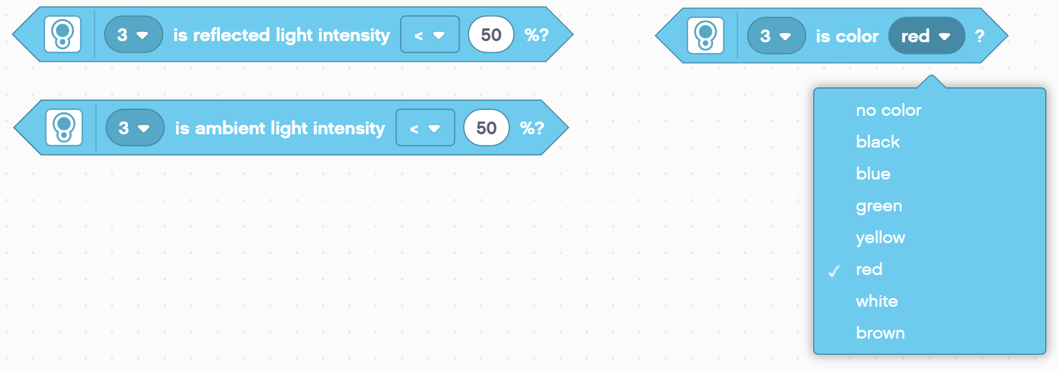
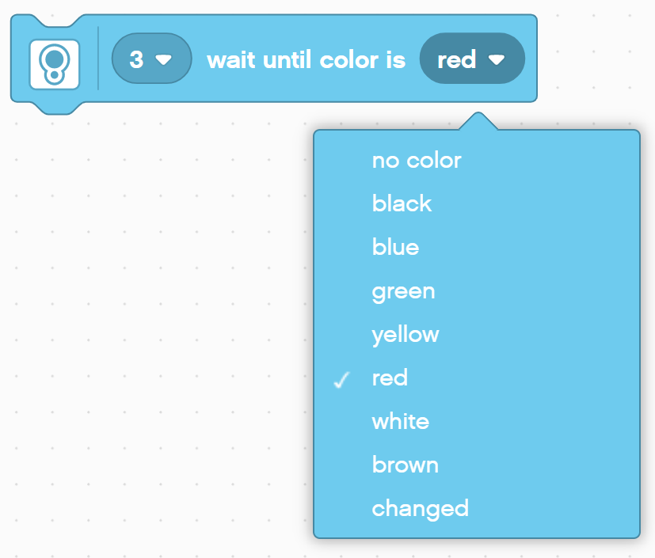
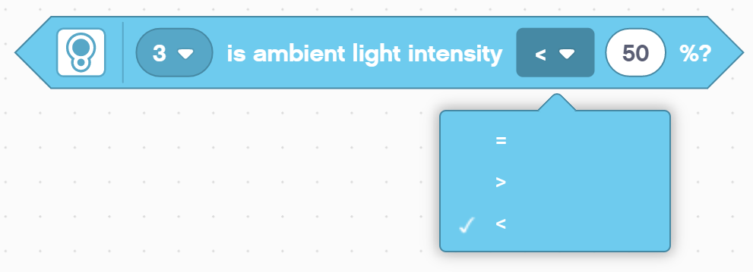
EV3-Classroomのカラーセンサのブロック

Slide 19
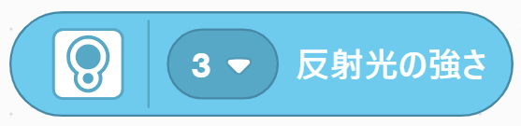
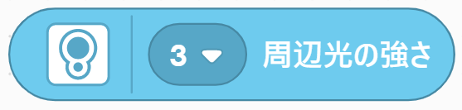

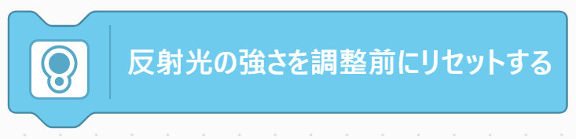

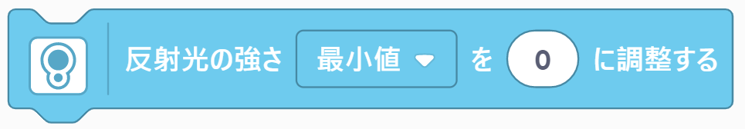
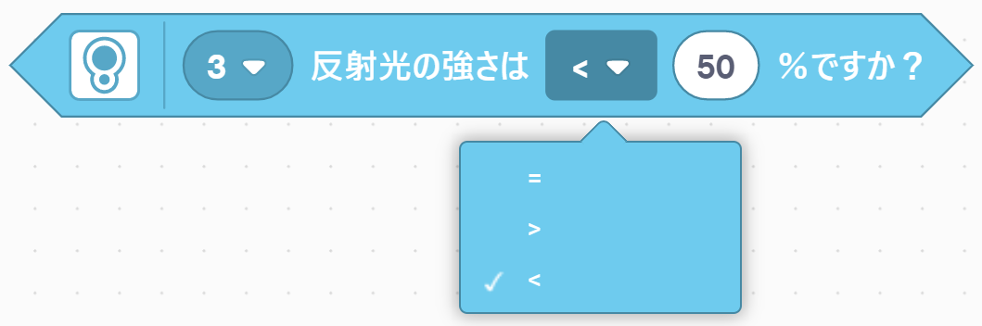
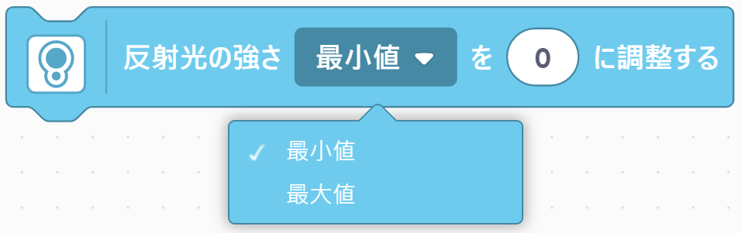
EV3-Classroomのカラーセンサのブロック

Slide 20
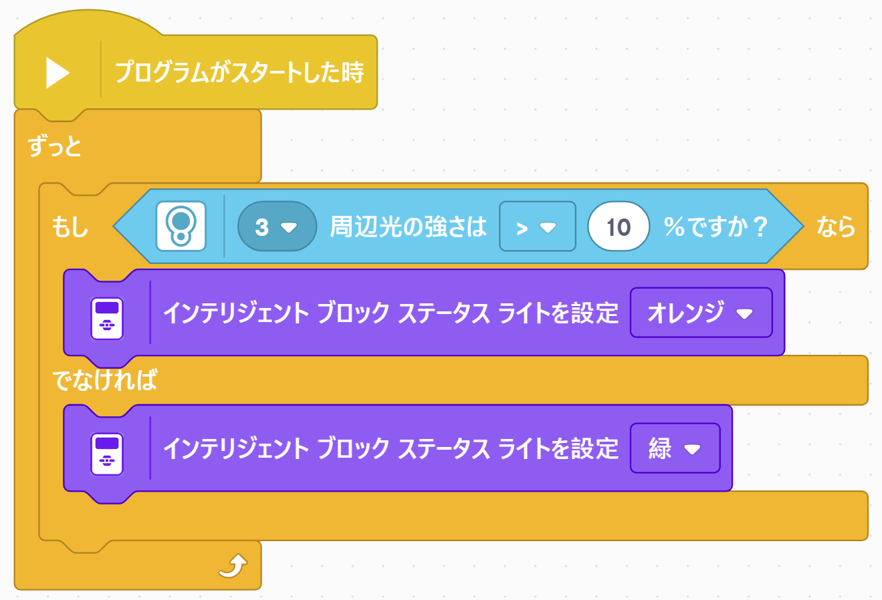
EV3-Classroomのプログラム
③
① 無限に繰り返す処理
② 場合分けの処理
③ ポート3に接続されたカラーセンサによ
る周辺光の強さが10%より大きいかどう
かを調べる
④ 10%より大きいとき，ステータスライト
をオレンジ色で光らせる．
⑤ そうでないとき，ステータスライトを
緑色で光らせる．
①
②
④
⑤
図5.7 カラーセンサーによりステータスライトを点灯させるプログラム

Slide 21
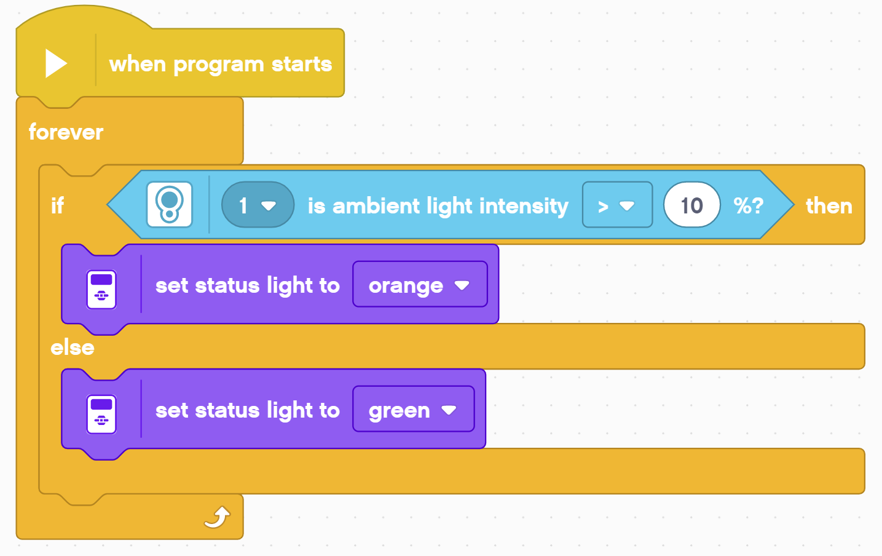

Slide 22
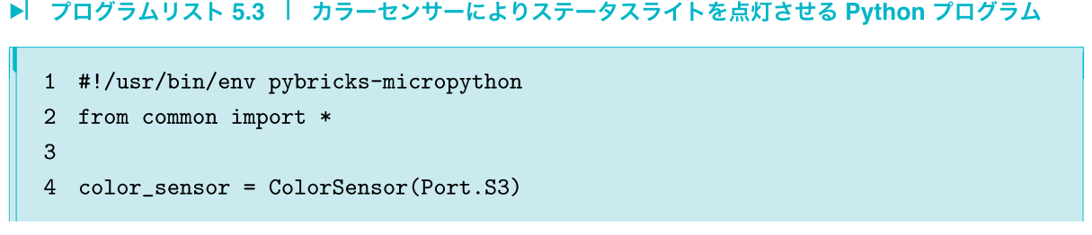
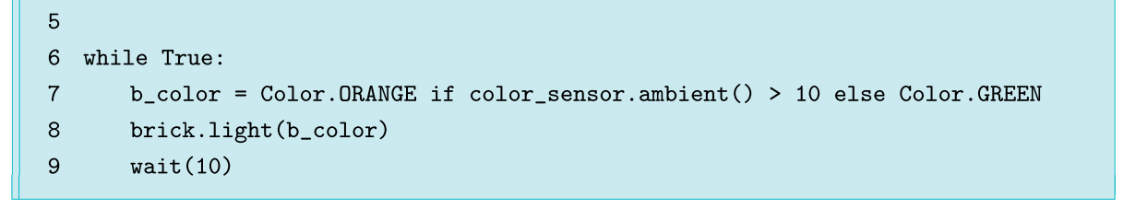
MicroPython ver.1のプログラム

Slide 23
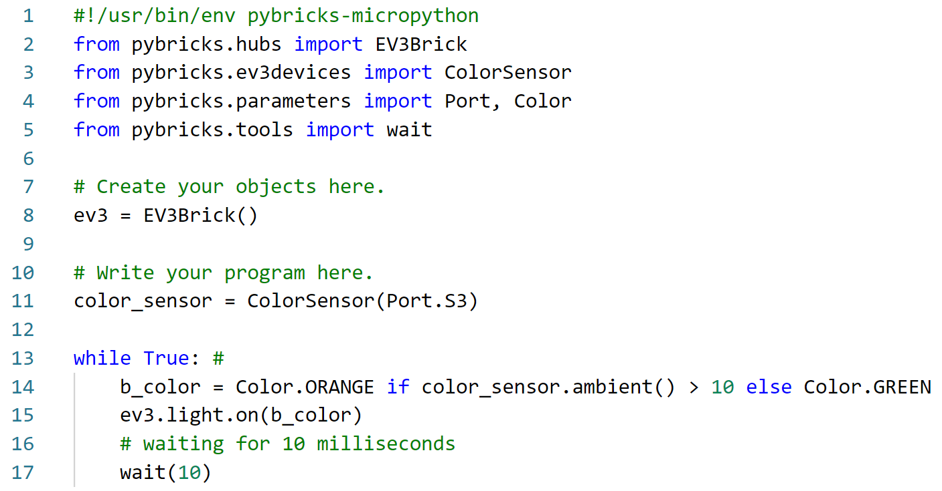
MicroPython ver.2のプログラム
プログラムリスト5.3 カラーセンサーによりステータスライトを点灯させる Python プログラム

Slide 24
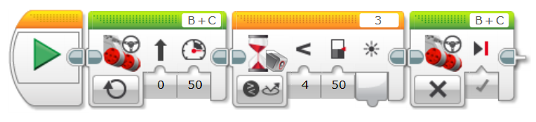
EV3-SWのプログラム
①
②
③
「しきい値」
「比較 ，反射光の強さ」
「比較タイプ（～未満）」
図5.9 前進するロボットをカラーセンサーにより停止するプログラム
Notes:
このプログラムにより、ロボットはカラー センサーが黒色を検知するまで駆動し、それが済むと停止します。このプログラムは、「カラー センサー - 比較 - 反射光の強さ」モードの待機ブロックを使って、検出された光の強さが 50 ％未満になるまで待機します。

Slide 25
ブロック①：ステアリングブロックで，「ポート：B,C」「モード：オン」「ステアリング：0」「パワー：50」を設定します．これによりロボットを前進させます．このとき，モーターは出力ポート B と C に接続しておきます．
ブロック②：待機ブロックで，「ポート：3」「モード：カラーセンサー・比較・反射光の強さ」「比較タイプ：＜（未満）」「しきい値：50」を設定します．これにより入力ポート 3 に接続されたカラーセンサーで測定した反射光の強さが 50 よりも小さくなるまで待機させます．
ブロック③：ステアリングブロックで，「ポート：B,C」「モード：オフ」「ブレーキ方法：真」を設定します．これにより，カラーセンサーで測定した反射光の強さが 50 よりも小さくなると，ブレーキをかけて前進していたロボットを停止させます．

Slide 26
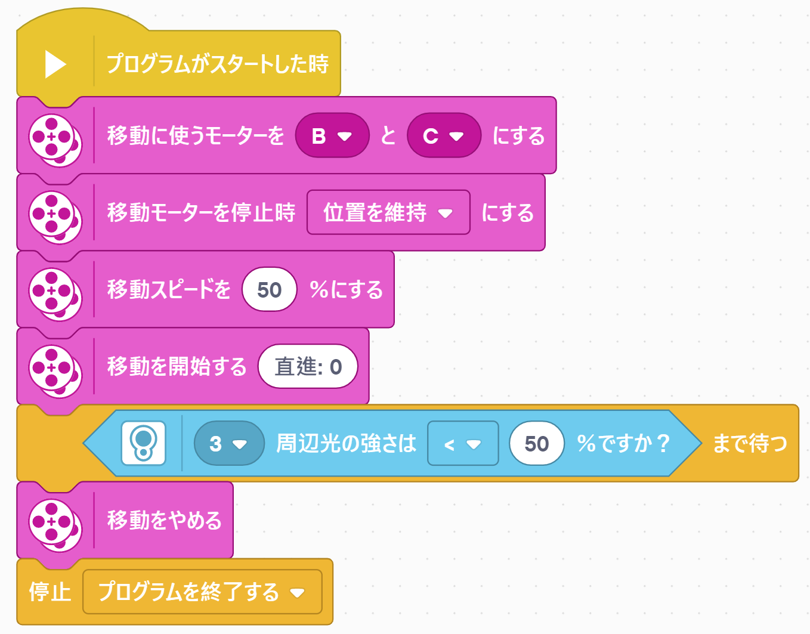
EV3-Classroomのプログラム
① モータ停止時にホールド状態にする設定
② モータの速度を設定する
③ ２つのモータで直進するように回転
を開始する．
④ ポート3に接続されたカラーセンサの周辺
光の強さが50%より小さくなるまで待機す
る．
⑤ 2つのモータを停止する．
①
②
③
④
⑤
図5.9 前進するロボットをカラーセンサーにより停止するプログラム

Slide 27
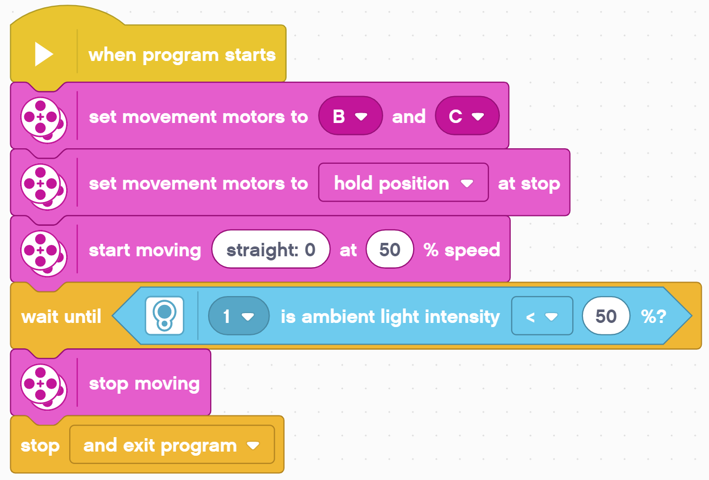

Slide 28
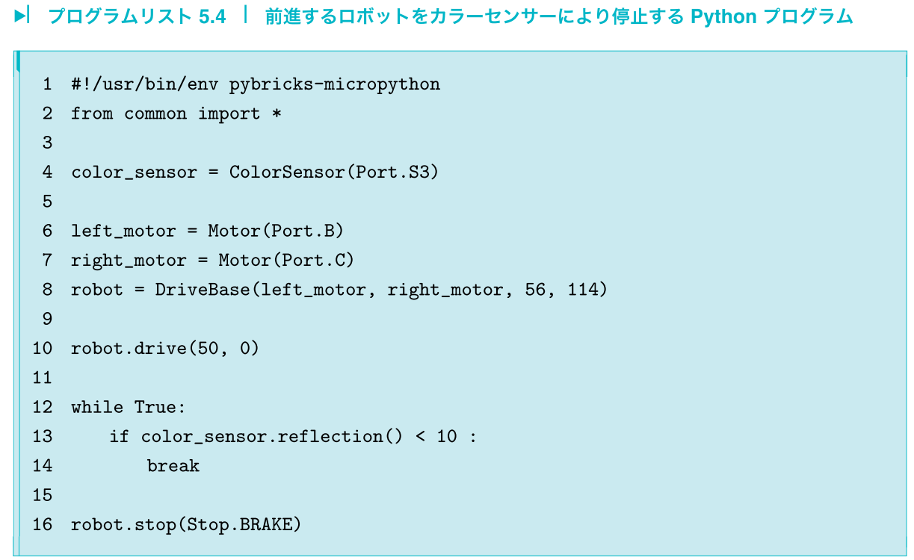
MicroPython ver.1のプログラム

Slide 29
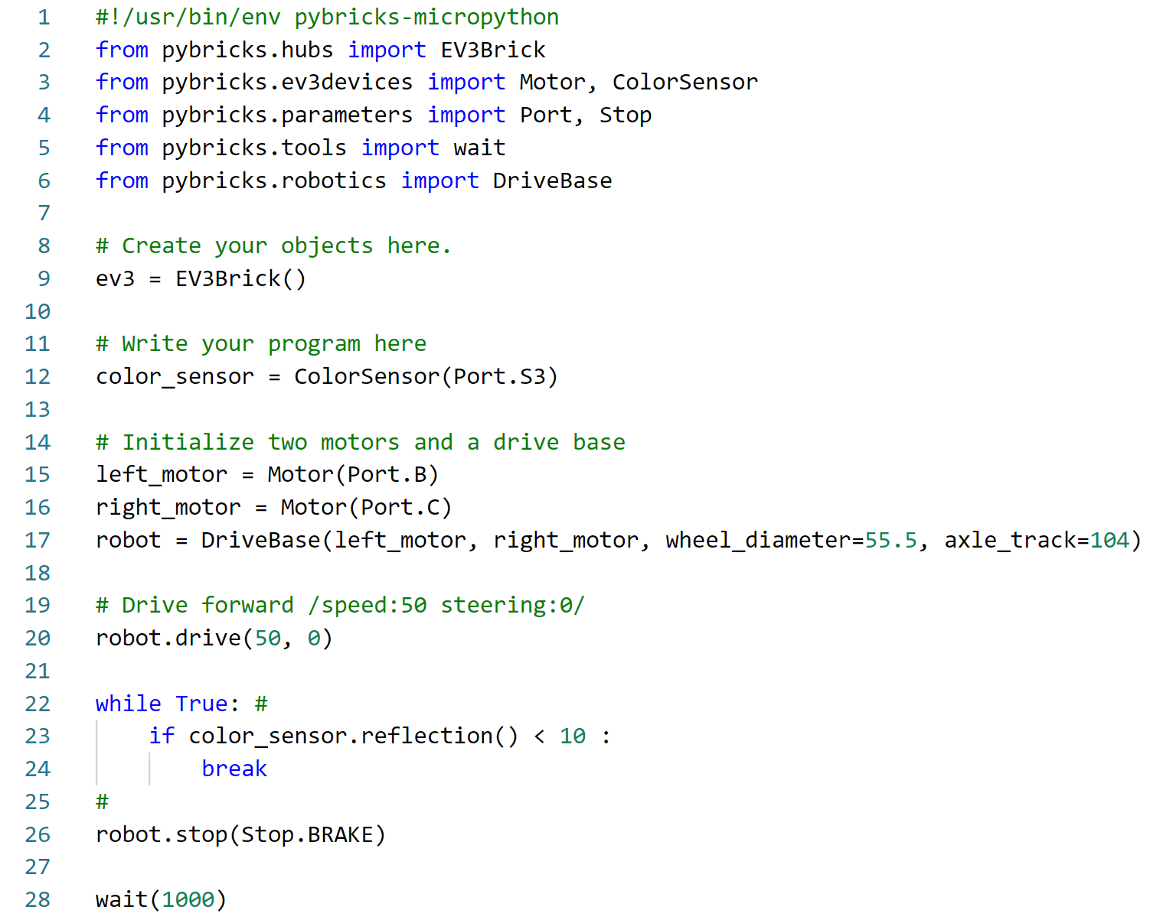
MicroPython ver.2のプログラム
プログラムリスト5.4 前進するロボットをカラーセンサーにより停止する Python プログラム

Slide 30
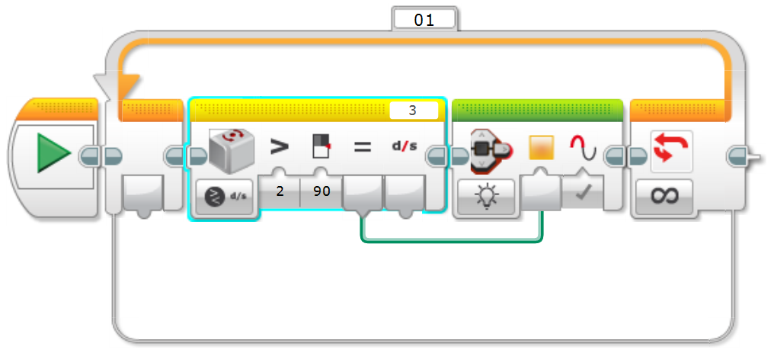
EV3-SWのブログラム
①
ポートセレクタ
②
③
「しきい値」
「比較 ，角速度」
「比較タイプ（～超過）」
「比較の結果の真・偽」
図5.12 ジャイロセンサーによりステータスライトを点灯させるプログラム

Slide 31
ブロック①：ジャイロセンサーブロックで，「ポート：2」「モード：比較・角速度」「比較タイプ：＞（超過）」「しきい値：90」を設定します．これにより，ジャイロセンサーが検出した角速度が 90 deg/s を超えたときに，「比較結果：真」「角速度：測定した角速度(deg/s)」が出力されます．
ブロック②：インテリジェントブロック ステータスライトブロックで「モード：オン」を設定します．比較の結果の真・偽の値をインテリジェントブロック ステータスライトブロックの色入力（0：緑，1：オレンジ，2：赤）へロジックデータワイヤーで接続します．これによりインテリジェントブロックのステータスライトが，比較の結果の真・偽の値に対応した色で光ります．
ブロック③：ループブロックで「モード：無限」を設定します．これにより，ループブロック内のブロック①②の処理を無限に繰り返します．

Slide 32
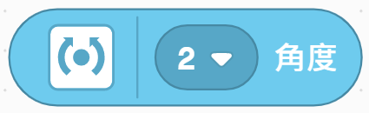
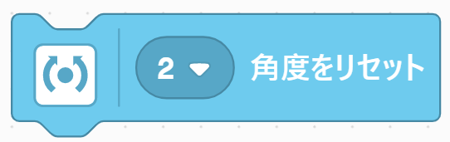
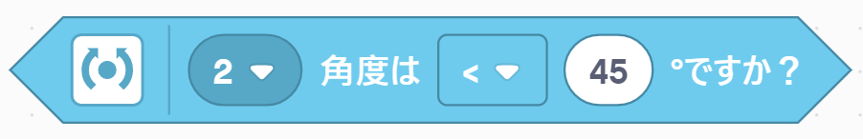
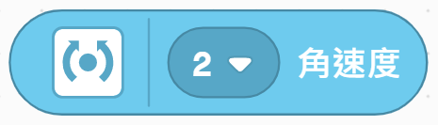
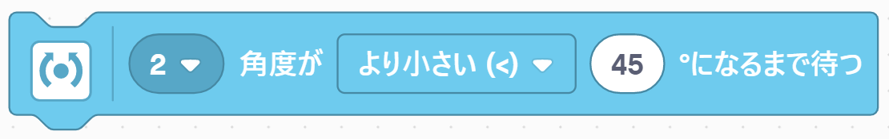
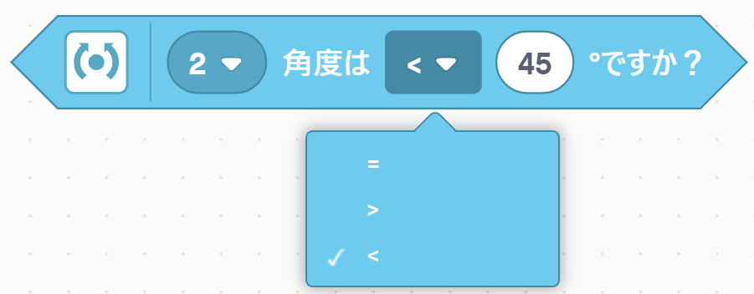

EV3-Classroomのジャイロセンサのブロック

Slide 33

EV3-Classroomのプログラム
③
① 無限に繰り返す処理
② 場合分けの処理
③ ポート2に接続されたジャイロセンサ
の角速度の値が90より大きいかどうか
を調べる
④ 90より大きいとき，ステータスライト
をオレンジ色で光らせる．
⑤ そうでないとき，ステータスライ
トを緑色で光らせる．
①
②
④
⑤
図5.12 ジャイロセンサーによりステータスライトを点灯させるプログラム

Slide 34


Slide 35


MicroPython ver.2のプログラム

Slide 36

MicroPython ver.2のプログラム
プログラムリスト5.5 ジャイロセンサーによりステータスライトを点灯させる Python プログラム

Slide 37

EV3-SWのプログラム
①
②
③
④
「しきい値」
「変化 ，角度」
「変化タイプ（任意）」
図5.14 その場で回転するロボットをジャイロセンサーにより停止するプログラム

Slide 38
ブロック①：ジャイロセンサーブロックで，「ポート：2」「モード：リセット」を設定します．これにより，測定した回転角度を 0 deg にリセットします．
ブロック②：タンクブロックで，「ポート：B,C」「モード：オン」「左側パワー：50」「右側パワー：− 50」を設定します．これによりロボットをその場で回転させます．このとき，モーターは出力ポート B と C に接続しておきます．
ブロック③：待機ブロックで，「ポート：2」「モード：ジャイロセンサー・変化・角度」「変化タイプ：2（任意）」「しきい値：90」を設定します．これにより入力ポート 2 に接続されたジャイロセンサーにより測定された角度が 90 度変化するまで待機させます．
ブロック④： タンクブロックで，「ポート：B,C」「モード：オフ」「ブレーキ方法：真」を設定します．これにより，測定された角度が 90 度変化したあとに，モーターにブレーキをかけてロボットを停止させます．

Slide 39

EV3-Classroomのプログラム
① ポートB,Cに接続されたモータを移動に使う
ようにする設定
② モータ停止時にホールド状態にする設定
③ ２つのモータを50％の速度で逆方向に回転
することを開始する．
④ ポート2に接続されたジャイロセンサの角
度の値が90より大きくなるまで待機する．
⑤ 2つのモータを停止する．
①
②
③
④
⑤
図5.14 その場で回転するロボットをジャイロセンサーにより停止するプログラム

Slide 40


Slide 41


MicroPython ver.1のプログラム

Slide 42

MicroPython ver.2のプログラム
プログラムリスト5.6 その場で回転するロボットをジャイロセンサーにより停止する Python プログラム

Slide 43

EV3-SWのプログラム
①
ポートセレクタ
②
③
「しきい値」
「比較 ，距離」
「比較タイプ（未満）」
「比較の結果の真・偽」
図5.16 超音波センサーによりステータスライトを点灯させるプログラム

Slide 44
ブロック①：超音波センサーブロックで，「ポート：4」「モード：比較・距離」「比較タイプ：＜（未満）」「しきい値：50」を設定します．これにより，超音波センサーで測定した距離が 50 cm を超えたときに，「比較結果：真」「距離：測定した距離 (cm)」が出力されます．
ブロック②：インテリジェントブロック ステータスライトブロックで「モード：オン」を設定します．比較の結果の真・偽の値をインテリジェントブロック ステータスライトブロックの色入力（0：緑，1：オレンジ，2：赤）へロジックデータワイヤーで接続します．これによりインテリジェントブロックのステータスライトが，比較の結果の真・偽の値に対応した色で光ります．
ブロック③：ループブロックで「モード：無限」を設定します．これにより，ループブロック内のブロック①②の処理を無限に繰り返します．

Slide 45






EV3-Classroomの超音波センサのブロック

Slide 46

EV3-Classroomのプログラム
① 無限に繰り返す処理
② 場合分けの処理
③ ポート4に接続された超音波センサの距
離の値が50cmより小さいかどうかを調
べる
④ 50㎝より小さいとき，ステータスライト
をオレンジ色で光らせる．
⑤ そうでないとき，ステータスライトを緑色
で光らせる．
③
①
②
④
⑤
図5.16 超音波センサーによりステータスライトを点灯させるプログラム

Slide 47


Slide 48

MicroPython ver.1のプログラム

Slide 49

MicroPython ver.2のプログラム
プログラムリスト5.7 超音波センサーによりステータスライトを点灯させる Python プログラム

Slide 50

EV3-SWのプログラム
①
②
③
「しきい値」
「変化 ，距離」
「比較タイプ（未満）」
図5.18 前進するロボットを超音波センサーにより停止するプログラム

Slide 51
ブロック ①：ステアリングブロックで，「ポート：B,C」「モード：オン」「ステアリング：0」「パワー：50」を設定します．これによりロボットを前進させます．このとき，モーターは出力ポート B と C に接続しておきます．
ブロック②：待機ブロックで，「ポート：4」「モード：超音波センサー・変化・距離」「比較タイプ：＜（未満）」「しきい値：50」を設定します．これにより入力ポート 3 に接続された超音波センサーで測定された距離が 50 cm 未満の間，待機させます．
ブロック③：ステアリングブロックで，「ポート：B,C」「モード：オフ」「ブレーキ方法：真」を設定します．これにより，超音波センサーで測定した距離が 50 cm 以上になると，モーターにブレーキをかけてロボットを停止させます．

Slide 52


EV3-Classroomのプログラム
① モータ停止時にホールド状態にする設定
② モータの速度を設定する
③ ２つのモータで直進するように回転
を開始する．
④ ポート4に接続された超音波センサの距離
50cmより小さくなるまで待機する．
⑤ 2つのモータを停止する．
①
②
① ポートB,Cに接続されたモータを移動に使う
ようにする設定
② モータ停止時にホールド状態にする設定
③ ２つのモータを50％の速度で逆方向に回転
することを開始する．
④ ポート2に接続されたジャイロセンサの角
度の値が90より大きくなるまで待機する．
⑤ 2つのモータを停止する．
③
④
⑤
図5.18 前進するロボットを超音波センサーにより停止するプログラム

Slide 53


Slide 54

MicroPython ver.1のプログラム

Slide 55

MicroPython ver.2のプログラム
プログラムリスト5.8 前進するロボットを超音波センサーにより停止する Python プログラム

Slide 56

EV3-SWのプログラム
①
ポートセレクタ
②
③
「しきい値」
「比較 ，角度」
「比較タイプ（超過）」
「比較の結果の真・偽」
図5.20 モーター回転センサーによりステータスライトを点灯させるプログラム

Slide 57
ブロック①：モーター回転センサ―ブロックで，「ポート：B」「モード：比較・角度」「比較タイプ：＞（超過）」「しきい値：90」を設定します．これにより，モーター回転センサーで測定した角度が 90 度を超えたときに，「比較結果：真」「距離：測定した角度 (deg)」が出力されます．
ブロック②：インテリジェントブロック ステータスライトブロックで「モード：オン」を設定します．比較の結果の真・偽の値をインテリジェントブロック ステータスライトブロックの色入力（0:緑，1:オレンジ，2:赤）へロジックデータワイヤーで接続します．これによりインテリジェントブロックのステータスライトが，比較の結果の真・偽の値に対応した色で光ります．
ブロック③：ループブロックで「モード：無限」を設定します．これにより，ループブロック内のブロック①②の処理を無限に繰り返します．

Slide 58




EV3-Classroomのモーター回転センサのブロック

Slide 59

EV3-Classroomのプログラム
① 無限に繰り返す処理
② 場合分けの処理
③ ポートBに接続されたモーターの回転セン
サの値が90度より大きいかどうかを調べる
④ 90度より大きいとき，ステータスライト
をオレンジ色で光らせる．
⑤ そうでないとき，ステータスライトを緑色
で光らせる．
③
①
②
④
⑤
図5.20 モーター回転センサーによりステータスライトを点灯させるプログラム

Slide 60


Slide 61


MicroPython ver.1のプログラム

Slide 62

MicroPython ver.2のプログラム
プログラムリスト5.9 モーター回転センサーによりステータスライトを点灯させる Python プログラム

Slide 63

EV3-SWのプログラム
①
②
③
「しきい値」
「変化 ，回転」
「比較タイプ（超過）」
図5.22 前進するロボットをモーター回転センサーにより停止するプログラム

Slide 64
ブロック①：ステアリングブロックで，「ポート：B,C」「モード：オン」「ステアリング：0」「パワー：50」を設定します．これによりロボットを前進させます．このとき，モーターは出力ポート B と C に接続しておきます．
ブロック②：待機ブロックで，「ポート：B」「モード：モーター回転センサー・変化・回転」「比較タイプ：＞（超過）」「しきい値：1」を設定します．これにより出力ポート B に接続されたモーター回転センサーで測定された回転数が 1 よりも小さい間，待機させます．
ブロック③：ステアリングブロックで，「ポート：B,C」「モード：オフ」「ブレーキ方法：真」を設定します．これにより，モーター回転センサーで測定した回転数が 1 以上になると，モーターにブレーキをかけてロボットを停止させます．

Slide 65


EV3-Classroomのプログラム
① モータ停止時にホールド状態にする設定
② モータの速度を設定する
③ ２つのモータで直進するように回転
を開始する．
④ ポートBに接続されたモータの回転センサ
の値が360度より大きくなるまで待機する．
⑤ 2つのモータを停止する．
①
②
③
④
⑤
図5.22 前進するロボットをモーター回転センサーにより停止するプログラム

Slide 66


Slide 67


MicroPython ver.1のプログラム

Slide 68

MicroPython ver.2のプログラム
プログラムリスト5.10 前進するロボットをモーター回転センサーにより停止する Python プログラム

Slide 69





EV3-Classroomのボタンセンサのブロック
インテリジェントブロックのボタンをセンサのように使うことができる
押されたボタンの状態を知らせる
押されたボタンの場所と押されてない場合は押されているボタンがないことを知らせる
Notes:
書籍には記載していない内容

Slide 70

EV3-Classroomのプログラム
③
① 無限に繰り返す処理
② 場合分けの処理
③ インテリジェントブロックの中央ボタン
が押されたかどうかを調べる
④ 押されたとき，ステータスライトを
オレンジ色で光らせる．
⑤ 押されてないとき，ステータスライ
トを緑色で光らせる．
①
②
④
⑤
図5.23 ボタンセンサによりステータスライトを点灯させるプログラム
Notes:
書籍には記載していないプログラム

Slide 71

EV3-Classroomのプログラム
① モータ停止時にホールド状態にする設定
② モータの速度を設定する
③ ２つのモータで直進するように回転
を開始する．
④ インテリジェントブロックの中央ボタンが押
されるまで待機する．
⑤ 2つのモータを停止する．
①
②
③
④
⑤
図5.24 前進するロボットをボタンセンサより停止するプログラム
Notes:
書籍には記載していないプログラム

Slide 72


EV3-Classroomのタイマーセンサのブロック
タイマーをセンサのように使うことができる
タイマーは，プログラムがスタートしてからの経過時間
を秒単位で知らせる．プログラム開始時に「０」から始まる．
タイマーの値をリセットするためのブロック
Notes:
書籍には記載していない内容

Slide 73

EV3-Classroomのプログラム
③
① 無限に繰り返す処理
② 場合分けの処理
③ タイマーの値が10より小さいかどうかを調べる
④ 10より小さいとき，ステータスライトをオレン
ジ色で光らせる．
⑤ そうでないとき，ステータスライトを緑色で光
らせる．
⑥ 場合分けの処理
⑦ タイマーの値が20より大きいかどうかを調べる
⑧ 20より大きいとき，タイマーをリセットする
①
②
④
⑤
⑥
⑧
⑦
図5.25 タイマーセンサにより10秒毎にステータスライトを2色に点灯させるプログラム
Notes:
書籍には記載していないプログラム

